Slide 1
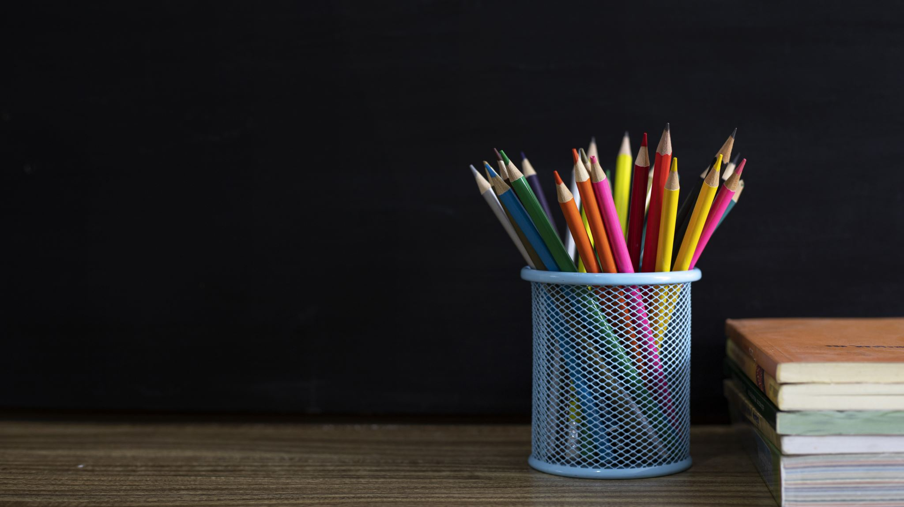
ÔN TẬP HỌC KÌ I

Slide 2
I.ĐỌC HIỂU (3.0 điểm)
Đọc đoạn trích sau:
Giặc Covid đang áp đặt luật chơi cho loài người, và đã thấy rõ con người mới yếu ớt, mỏng manh, nhỏ bé biết bao. Trong cuộc chiến này, nếu muốn lật ngược thế cờ, đẩy giặc virus Covid ra khỏi cơ thể, dập dịch thành công ở mỗi quốc gia, nhân loại, thì con người phải nghĩ đến con người. Cá nhân nghĩ đến mình, nhưng cũng phải nghĩ đến mọi người. Chỉ cần Covid đục thủng phòng tuyến ở một người, và người đó chủ quan, vô tình tiếp xúc vô tội vạ, không cách ly toàn xã hội, thì đội quân virus sẽ tràn lan cả cộng đồng, cả quốc gia. Chỉ cần Covid xâm nhập vào một quốc gia, nhưng quốc gia ấy và các quốc gia khác không phong tỏa, lơ là phòng chống, thì đại dịch sẽ hoành hành, tàn phá khắp hành tinh.
Mỗi người hãy hòa mình vào dân tộc, nhân loại. Loài người hãy hòa nhập với thiên nhiên. Không phá đi rồi xây. Không hủy diệt rồi nuôi trồng. Không đối đầu. Không đối nghịch. Không đối kháng. Con người phải đặt trong môi trường sinh thái của thiên nhiên, chung sống hòa bình với vạn vật. Một con voi, con hổ, hay con sâu cái kiến, một loài côn trùng, một loại vi khuẩn, một chủng virus nào đó cũng có vị thế trong vũ trụ của Tạo hóa. Con người chớ ngạo mạn đến mức khùng điên làm chúa tể của muôn loài; khống chế, thống trị chúng sinh, mà không biết sống hòa nhập, hòa bình trong sinh thái cân bằng.
Nhận thức lại về thiên nhiên và giống loài trên trái đất để ứng xử là một điều cần thiết. Hy vọng nhân loại sẽ đi qua đại dịch Covid 19. Sau bão giông, trời lại sáng. Những cánh rừng lại xanh. Ngựa, dê, hổ, báo nô đùa với con người. Chim chóc đậu nơi cửa sổ nghiêng ngó đầu nhìn đôi vợ chồng trẻ sau một đêm nồng nàn đang ngủ nướng. Nắng mới tràn mọi ngõ ngách! Cuộc sống thường nhật an lành sẽ lại về trong hạnh phúc bình dị.
(vietnamnet.vn - Loài người có bớt ngạo mạn?- Sương Nguyệt Minh)

Slide 3
Thực hiện các yêu cầu:
Câu 1: Chỉ ra phương thức biểu đạt chính được sử dụng trong đoạn trích trên.
Câu 2: Theo tác giả “Loài người hãy hòa nhập với thiên nhiên” bằng những cách nào?
Câu 3: Anh/ chị hiểu như thế nào về câu: Chỉ cần Covid đục thủng phòng tuyến ở một người, và người đó chủ quan, vô tình, tiếp xúc vô tội vạ, không cách ly toàn xã hội, thì đội quân virus sẽ tràn lan cả cộng đồng, cả quốc gia?
Câu 4: Anh/ chị có đồng tình với quan điểm: Giặc Covid đang áp đặt luật chơi cho loài người, và đã thấy rõ con người mới yếu ớt, mỏng manh, nhỏ bé biết bao? Vì sao?
GỢI Ý
Câu 1: Nghị luận
Câu 2: Theo tác giả “Loài người hãy hòa nhập với thiên nhiên” bằng những cách sau: - Không phá đi rồi xây. - Không hủy diệt rồi nuôi trồng. - Không đối đầu. - Không đối nghịch. - Không đối kháng. - Con người phải đặt trong môi trường sinh thái của thiên nhiên, chung sống hòa bình với vạn vật

Slide 4
Câu 3:
- Covid- 19 là chủng mới hoàn toàn chưa được xác định trước đó. Khi xâm nhập vào cơ thể người sẽ gây ra hội chứng viêm đường hô hấp cấp, dẫn đến suy hô hấp, thậm chí tử vong.
-Nó rất dễ lây lan từ người sang người qua hô hấp, nước bọt hoặc chỉ một cái hắt hơi của người bệnh cũng có thể lây truyền virus. Những người không có triệu chứng vẫn có thể lan truyền virus Covid-19. Nó có thể lây nhiễm ngay khi các triệu chứng vẫn còn nhẹ, thậm chí những người không có triệu chứng (không có dấu hiệu bị bệnh). Có nghĩa là những người này có thể truyền virus trước khi phát bệnh mà không phát hiện được➔ Vì thế, chỉ cần Covid đục thủng phòng tuyến ở một người, và người đó chủ quan, vô tình, tiếp xúc vô tội vạ, không cách ly toàn xã hội, thì đội quân virus sẽ tràn lan cả cộng đồng, cả quốc gia.

Slide 5
Câu 4: Học sinh tự do nêu quan điểm, lí giải hợp lí, thuyết phục, làm rõ vấn đề, có thể nêu theo 3 hướng: đồng tình/ không đồng tình / đồng tình một phần.
Sau đây là một hướng: Đồng tình với quan điểm của tác giả: Giặc Covid đang áp đặt luật chơi cho loài người, và đã thấy rõ con người mới yếu ớt, mỏng manh, nhỏ bé biết bao. - Vì: Trên thực tế + “Giặc Covid” rất dễ lây truyền từ người sang người bằng nhiều con đường. Virus này đang áp dụng luật chơi cho loài người: Nó chỉ cần chọc thủng “phòng tuyến ở một người”, mà người đó lại chủ quan, tiếp xúc với người khác, thì như phản ứng “dây truyền”, nó nhanh chóng tràn lan cả cộng đồng, hủy diệt con người, tàn phá mọi thành tựu con người gây dựng nên.(0.25 điểm) + Trên thế giới có hàng triệu người bị nhiễm virus Corona, hàng trăm nghìn người chết vì dịch bệnh này. Ngay ở các cường quốc lớn trên thế giới có nền y học hiện đại, phát triển, cũng bị giặc Covid 19 hoành hành, gây cảnh chết chóc, đau thương, bị thiệt hại nặng nề trên mọi lĩnh vực…Thế giới đã và đang điêu đứng vì đại dịch này
VII. LÀM VĂN (7.0 điểm)
Anh/ Chị hãy phân tích tâm trạng của nhân vật Liên trong cảnh đợi tàu ở truyện ngắn Hai đứa trẻ của nhà văn Thạch Lam.

Slide 6
GỢI Ý
I.MỞ BÀI
- Giới thiệu vài nét về tác giả : Thạch Lam là nhà văn có biệt tài về truyện ngắn. Những tác phẩm của ông có cốt truyện rất đơn giản, thường đi sâu vào thế giới nội tâm của nhân vật với những cảm xúc mong manh, mơ hồ trong cuộc sống thường ngày. Mỗi truyện ngắn như một bài thơ trữ tình…
- Tác phẩm: Tác phẩm có lẽ được gợi lên từ những câu chuyện cảnh đời nơi phố huyện Cẩm Giàng, Hải Dương quê ngoại nhà văn với những kỉ niệm tuổi thơ., được in trong tập Nắng trong vườn (1938).
- Trích đề: tâm trạng của nhân vật Liên trong cảnh đợi tàu
II. THÂN BÀI
Hoàn cảnh:
+ Hai chị em Liên từng sống ở Hà Nôi nhưng vì gia đình sa sút nên cả gia đình phải về sống ở phố huyện nghèo
+ Mẹ Liên làm công việc hang xáo nên hằng ngày hai chị em phụ mẹ trông coi cửa hang tạp hóa …
Tâm trạng của Liên lúc đợi tàu:
+ Liên là một cô bé có tâm hồn nhạy cảm, tinh tế; giàu lòng yêu thương đối với những kiếp người tàn trên phố huyện…
+ Việc đợi chuyến tàu đi qua phố huyện mỗi đêm đã trở thành một niềm mong đợi, một nhu cầu không thể thiếu trong cuộc sống hằng ngày của chị em Liên cũng như những con người trên phố huyện.

Slide 7
Con tàu mang đến một thế giới khác:
+ Nó như con thoi ánh sáng xuyên thủng màn đêm phố huyện, đem lại ánh sáng xa lạ, rực rỡ chốn thị thành, át đi ánh sáng mờ ảo, yếu ớt của phố huyện.
+ Âm thanh của còi tàu, bánh xe rít trên đường ray và tiếng ồn ào của hành khách át đi buồn tẻ, đơn điệu phố huyện.
+ Nó là thói quen, là niềm vui, là sự chờ đợi.
→ Trở thành nhu cầu thiết yếu như cơm ăn, nước uống hàng ngày cho đời sống tinh thần người dân phố huyện.
- Chị em Liên đợi tàu không phải vì mục đích là có khách mua hàng mà vì:
+ Nhìn thấy cái gì đó khác cuộc sống hàng ngày: mạnh mẽ, rực rỡ ánh sáng, giàu sang.
+ Niềm say mê.
+ Mang đến thế giới kỷ niệm về Hà Nội.
⇒ Đánh thức kỷ niệm về Hà Nội đẹp đẽ thiết tha.
Nhìn tàu là hành động thỏa mãn thị giác, tư tưởng → nhìn thấy rõ hơn, sâu hơn sự tù túng, ngưng đọng của cuộc sống.
Nghể thuật: phân tích tâm lí nhân vật tinh tế, đi sâu vào từng khoảnh khắc trong tâm hồn của nhân vật, truyện giàu chất thơ…
III. KẾT BÀI
- Khẳng định lại những giá trị nội dung và nghệ thuật của đoạn trích

